Slide 1
HỘI THẢO KHOA HỌC KHOA ĐIỆN - ĐIỆN TỬ
Chủ đề
“Nâng cao chất lượng đội ngũ giảng viên khoa Điện – điện tử trong quá trình chuyển đổi mô hình đào tạo ở nhà trường thông minh dưới tác động của cuộc cách mạng công nghiệp 4.0.”
Trình bày: Huỳnh Ngọc Mai

Slide 2

HỘI THẢO KHOA HỌC KHOA ĐIỆN - ĐIỆN TỬ
Trình bày: Huỳnh Ngọc Mai

Slide 3
Nội dung
MỞ ĐẦU
TẠI SAO CẦN PHẢI NÂNG CAO CHẤT LƯỢNG ĐỘI NGŨ GIẢNG VIÊN CỦA KHOA ĐIỆN ĐIỆN TỬ
KẾT QUẢ NGHIÊN CỨU
GIẢI PHÁP NÂNG CAO CHẤT LƯỢNG ĐỘI NGŨ GIẢNG VIÊN KHOA ĐIỆN ĐIỆN TỬ
KẾT LUẬN

Slide 4
I. MỞ ĐẦU
- Cuộc cách mạng công nghiệp 4.0 đã và đang đặt ra không chỉ thời cơ mà cả những thách thức cho nền giáo dục nói chung, đặc biệt là giáo dục và đào tạo nghề cho SV trong bối cảnh toàn cầu hóa.
- Cách mạng công nghiệp lần thứ Tư (CMCN 4.0), là cuộc cách mạng có tốc độ phát triển chưa từng có trong lịch sử, đã và đang tác động sâu rộng đến mọi lĩnh vực đời sống xã hội trong đó có giáo dục đào tạo.
- Từ đó, việc xây dựng và nâng cao chất lượng đội ngũ giảng viên c của trường Cao đẳng Lý Tự Trọng nói chung, đội ngũ giảng viên của khoa Điện điện tử nói riêng là điều tất yếu.

Slide 5

I. MỞ ĐẦU
- Những năm qua dưới sự chỉ đạo của Đảng ủy, Ban Giám hiệu Trường về công tác nhân sự…, đội ngũ giảng viên của khoa Điện điện tử, cơ bản đáp ứng tốt mục tiêu, yêu cầu đào tạo của nhà trường;
- Nhà trường đã có nhiều chủ trương, giải pháp đồng bộ, mang tính đột phá nhằm không ngừng nâng cao chất lượng GD-ĐT, NCKH
- Việc tác động của CMCN 4.0 đã làm cho khoa học kỹ thuật phát triển rất nhanh cùng với yêu cầu tay nghề của sinh viên đáp ứng việc làm trong tình hình mới đã và đang đặt ra yêu cầu cao hơn trong việc nâng cao chất lượng cho đội ngũ giảng viên dạy nghề trong khoa ĐĐT
- Khoa Điện – Điện tử có nhiều chương trình nhằm nâng cao chất lượng đội ngũ giảng viên như tổ chức hội thảo, hội giảng, NCKH, tham gia các chuyên đề, Thực tập tại DN, đăng ký các lớp học bồi dưỡng…

Slide 6
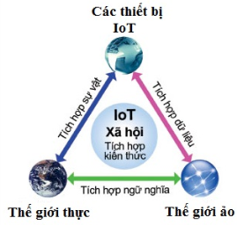






II. KẾT QUẢ NGHIÊN CỨU
1. Nâng cao chất lượng đội ngũ giảng viên đáp ứng với xu thế phát triển
của cuộc cách mạng công nghiệp lần thứ tư
1.1. Khái quát về cuộc cách mạng công nghiệp 4.0
Xét về bản chất, Cách mạng công nghiệp 4.0 là cuộc cách mạng số hóa, thông qua các công nghệ như
Tương tác thực tế ảo (AR)
Mạng xã hội
Điện toán đám mây
Trí tuệ nhân tạo (AI)
Internet vạn vật
(IoT)
Di động
Phân tích dữ liệu lớn (big data)

Slide 7
II. KẾT QUẢ NGHIÊN CỨU
1. Nâng cao chất lượng đội ngũ giảng viên đáp ứng yêu cầu đào tạo nghề cho SV trong cuộc cách mạng công nghiệp lần thứ tư
1.2. Những yêu cầu đặt ra đối với đội ngũ giảng viên trong cuộc cách mạng công
nghiệp 4.0
Trước tác động của cuộc cách mạng công nghiệp 4.0, chúng ta ngày càng nhận thức rõ xã hội muốn tiến bộ thì phải dựa vào sức mạnh của tri thức, biết cách khai thác hợp lý nguồn tiềm năng sáng tạo vô tận của con người.
Giáo dục cao đẳng, đại học là bậc học cao nhất, là giai đoạn cuối cùng của quá trình học tập theo trường lớp, nhưng lại đóng vai trò quan trọng trong sự nghiệp đổi mới và cải cách hệ thống giáo dục của mỗi quốc gia. Nhiệm vụ quan trọng này đòi hỏi đội ngũ giảng viên cần đáp ứng những yêu cầu cơ bản như sau:

Slide 8
II. KẾT QUẢ NGHIÊN CỨU
1. Nâng cao chất lượng đội ngũ giảng viên đáp ứng với xu thế phát triển của cuộc cách mạng công nghiệp lần thứ tư
1.2. Những yêu cầu đặt ra đối với đội ngũ giảng viên trong cuộc cách mạng công
nghiệp 4.0
Thứ nhất, đội ngũ giảng viên cần có trình độ chuyên môn cao, hiểu biết sâu rộng trên nhiều lĩnh vực
Thứ hai, đội ngũ giảng viên phải có khả năng thích ứng nhanh với sự thay đổi mọi hoạt động của nhà trường.
Thứ ba, đội ngũ giảng viên phải giỏi về ngoại ngữ và công nghệ thông tin.

Slide 9
II. KẾT QUẢ NGHIÊN CỨU
1. Nâng cao chất lượng đội ngũ giảng viên đáp ứng với xu thế phát triển của cuộc cách mạng công nghiệp lần thứ tư
1.2. Những yêu cầu đặt ra đối với đội ngũ giảng viên trong cuộc cách mạng công
nghiệp 4.0
Để nâng cao chất lượng đội ngũ GV, ta cần chú ý đến:
Thứ nhất,
thực hiện tốt công tác quy hoạch, tuyển chọn đội ngũ giảng viên theo hướng chuẩn hóa
Thứ hai, tăng cường tuyên truyền nâng cao nhận thức cho cán bộ giảng viên về sự tác động của cuộc CMCN 4.0 trong giáo dục, đào tạo
Thứ ba, tạo điều kiện bồi dưỡng nâng cao năng lực cho đội ngũ giảng viên, tích cực đổi mới phương pháp dạy học, nâng cao trình độ ngoại ngữ cho giảng viên
Thứ tư,
đẩy mạnh ứng dụng công nghệ thông tin, công nghệ mô phỏng trong dạy học

Slide 10
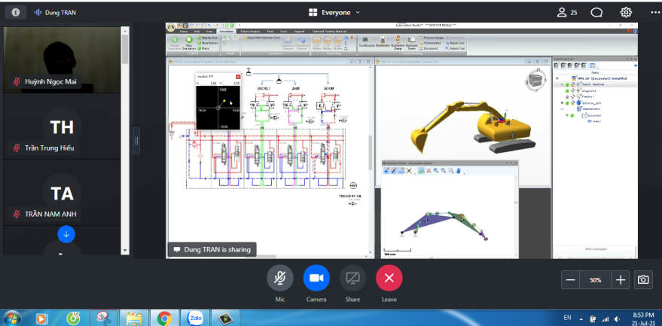
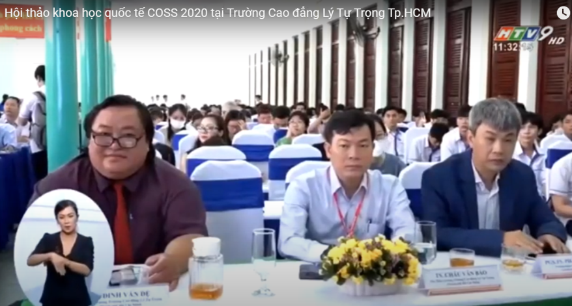
II. KẾT QUẢ NGHIÊN CỨU
1. Nâng cao chất lượng đội ngũ giảng viên đáp ứng với xu thế phát triển của cuộc cách mạng công nghiệp lần thứ tư
2. Giải pháp nâng cao chất lượng đội ngũ giảng viên đáp ứng yêu cầu cuộc cách mạng
công nghiệp 4.0
2.1 Các giải pháp mang tính tổng quát:
Thứ nhất, đội ngũ giảng viên cần phải được bồi dưỡng, nâng cao trình độ, năng lực chuyên môn bằng cách tập huấn nâng cao trình độ chuyên môn, đi thực tập ngoài doanh nghiệp, tham gia sản xuất, làm dự án, sử dụng công nghệ thông tin phục vụ dạy học, ứng dụng khoa học công nghệ mới vào công tác giảng dạy, đẩy mạnh công tác nghiên cứu khoa học, bồi dưỡng theo hướng nghiên cứu và nâng cao trình độ ngoại ngữ.

Slide 11
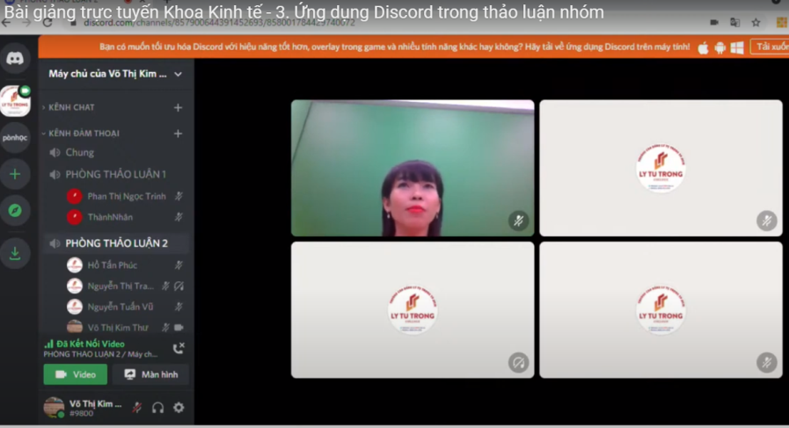
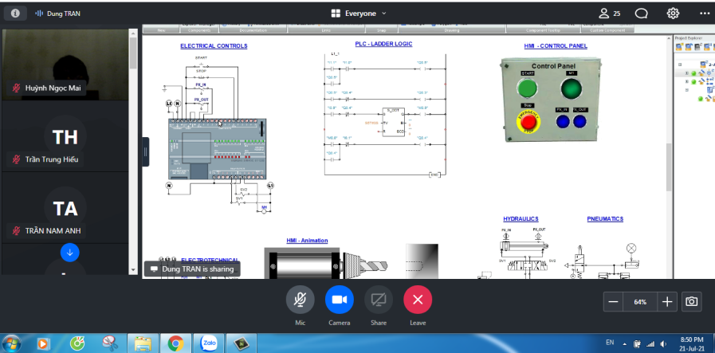
II. KẾT QUẢ NGHIÊN CỨU
1. Nâng cao chất lượng đội ngũ giảng viên đáp ứng với xu thế phát triển của cuộc cách mạng công nghiệp lần thứ tư
2. Giải pháp nâng cao chất lượng đội ngũ giảng viên đáp ứng yêu cầu cuộc cách mạng
công nghiệp 4.0
2.1 Các giải pháp mang tính tổng quát:
Thứ hai, cần chú trọng phát triển năng lực giảng dạy. Nâng cao năng lực sử dụng các phương tiện giảng dạy tiên tiến hiện đại, các phương pháp giảng dạy tích cực như: giảng dạy bằng tình huống, thảo luận nhóm, khám phá, mô phỏng, dự án... Rèn luyện các năng lực truyền đạt; năng lực giải quyết vấn đề; năng lực không ngừng học tập và phát triển bản thân; năng lực sử dụng các thiết bị, phương tiện hiện đại trong giảng dạy (quản lý tài nguyên, dữ liệu trên internet, sử dụng thành thạo các phương tiện công nghệ mới phục vụ quá trình dạy học...).

Slide 12

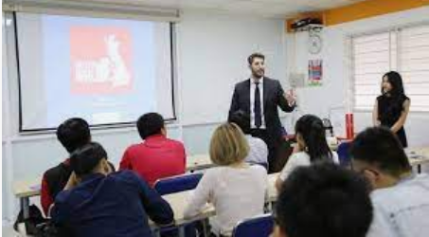
II. KẾT QUẢ NGHIÊN CỨU
1. Nâng cao chất lượng đội ngũ giảng viên đáp ứng với xu thế phát triển của cuộc cách mạng công nghiệp lần thứ tư
2. Giải pháp nâng cao chất lượng đội ngũ giảng viên đáp ứng yêu cầu cuộc cách mạng
công nghiệp 4.0
2.1 Các giải pháp mang tính tổng quát:
Thứ ba, Mỗi giảng viên phải tự học tập và rèn luyện để có năng lực chuyên môn cao, nắm bắt được những thành tựu mới của khoa học công nghệ để kịp thời ứng dụng vào công tác giảng dạy; có khả năng sử dụng thành thạo ít nhất một ngoại ngữ, mà chủ yếu và quan trọng nhất là tiếng Anh; có năng lực nghiên cứu khoa học trong lĩnh vực chuyên môn của mình.

Slide 13
II. KẾT QUẢ NGHIÊN CỨU
1. Nâng cao chất lượng đội ngũ giảng viên đáp ứng với xu thế phát triển của cuộc cách mạng công nghiệp lần thứ tư
2. Giải pháp nâng cao chất lượng đội ngũ giảng viên đáp ứng yêu cầu cuộc cách mạng
công nghiệp 4.0
2.2. Một số giải pháp phát triển đội ngũ giảng viên
2.2.1. Giải pháp về tổ chức đào tạo-bồi dưỡng
- Nâng cao chất lượng đội ngũ giảng viên nhằm đạt các tiêu chuẩn quy định. Nâng cao trình độ chuyên môn, trình độ sư phạm, trình độ ngoại ngữ và tin học.....
- Bồi dưỡng kiến thức thực tế bằng cách cho GV đi thực tập tại các cơ sở sản xuất nhằm bổ sung kiến thức thực tế, nâng cao kiến thức chuyên môn phục vụ cho công tác giảng dạy.

Slide 14
II. KẾT QUẢ NGHIÊN CỨU
1. Nâng cao chất lượng đội ngũ giảng viên đáp ứng với xu thế phát triển của cuộc cách mạng công nghiệp lần thứ tư
2. Giải pháp nâng cao chất lượng đội ngũ giảng viên đáp ứng yêu cầu cuộc cách mạng
công nghiệp 4.0
2.2. Một số giải pháp phát triển đội ngũ giảng viên
2.2.2. Các giải pháp cụ thể về quản lý phát triển đội ngũ giảng viên
Liên kết với trường danh tiếng nước ngoài, cho GV đi luân phiên học tập nghiên cứu
- Giải pháp dài hạn:
- Giải pháp ngắn hạn, định kỳ và thường xuyên:
Liên kết các trường trong nước cử GV đi học kiến thức, công nghệ mới theo định kỳ
- Các hình thức thực tập, thực hành, thăm quan, nghiên cứu thực tế các cơ sở trong và
ngoài nước:
Thăm quan, thực tập, tham gia sản suất, dự án.
- Tổ chức hội thảo, hội giảng:
Học những kiến thức còn thiếu, tự hoàn thiện bản thân
- Tự đào tạo-bồi dưỡng:

Slide 15
II. KẾT QUẢ NGHIÊN CỨU
1. Nâng cao chất lượng đội ngũ giảng viên đáp ứng với xu thế phát triển của cuộc cách mạng công nghiệp lần thứ tư
2. Giải pháp nâng cao chất lượng đội ngũ giảng viên đáp ứng yêu cầu cuộc cách mạng
công nghiệp 4.0
2.2. Một số giải pháp phát triển đội ngũ giảng viên
2.2.2. Các giải pháp cụ thể về quản lý phát triển đội ngũ giảng viên
Số lượng, chất lượng, trình độ, cơ cấu ngành nghề
- Xây dựng kế hoạch phát triển đội ngũ giảng viên:
Truyền cảm hứng và tạo sự hứng thú trong NCKH cho đội ngũ giảng viên trong khoa, nhất là giảng viên trẻ
- Tăng cường năng lực nghiên cứu khoa học:
Dùng làm cơ sở để xếp loại, khen thưởng, khuyến khích.
- Kiểm tra, đánh giá:

Slide 16
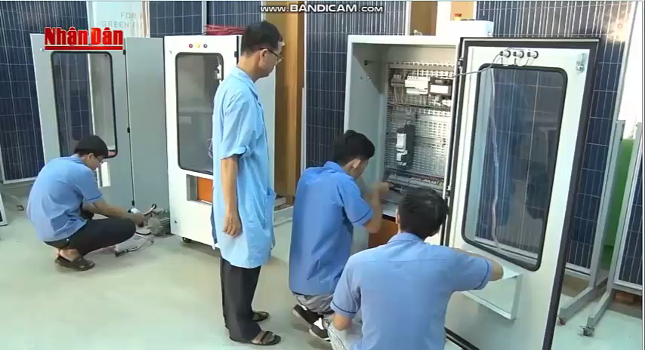

Slide 17
III. KẾT LUẬN
Trước tác động của cuộc cách mạng công nghiệp 4.0 diễn ra trên nhiều lĩnh vực và để đáp ứng được yêu cầu đặt ra, cần phải nhanh chóng thay đổi phương thức đào tạo cho phù hợp với xu hướng phát triển của thế giới theo sự phát triển mạnh mẽ của khoa học và công nghệ thông tin. Một trong những nhân tố chủ yếu quyết định sự thành công của giáo dục đại học là đội ngũ giảng viên. Vì vậy, mỗi giảng viên cần quyết tâm và kiên trì, nỗ lực hết mình, trước hết cần chủ động tìm hiểu và ứng dụng những thành tựu của khoa học - công nghệ vào việc nâng cao hiệu quả công tác giảng dạy, từ đó góp phần đào tạo được nguồn nhân lực chất lượng cao cả về số lượng, lẫn chất lượng đáp ứng yêu cầu ngày càng cao của cuộc cách mạng công nghiệp 4.0 đang diễn ra hiện nay.
Mục tiêu hiện nay là chất lượng đội ngũ giảng viên khoa phải được nâng lên 1 tầm cao mới đáp ứng sứ mệnh của nhà trường, của nhu cầu xã hội. Thực hiện đồng bộ các giải pháp nêu trên sẽ góp phần quan trọng nâng cao chất lượng các mặt công tác nói chung, công tác GD-ĐT nói riêng, từ đó từng bước đáp ứng mục tiêu, nhiệm vụ xây dựng “Nhà trường thông minh, tiếp cận cuộc cách mạng công nghiệp lần thứ tư”, góp phần xây dựng khoa Điện điện tử ngày càng lớn mạnh và giữ vững là khoa mũi nhọn của nhà trường./.

Slide 18
CẢM ƠN QUÝ THẦY CÔ ĐÃ CHÚ Ý LẮNG NGHE !

